Slide 1
Характеристика объектов подготовки и переработки газа.
Блок-схемы объектов подготовки и переработки газа
Лекция 15
emyu@tpu.ru
https://portal.tpu.ru/SHARED/e/EMYU/
Лектор – к.т.н., доцент ОХИ Юрьев Е.М.

Slide 2

Структура газопереработки России

Slide 3

Газоперерабатывающие заводы России
Газоперерабатывающий завод (ГПЗ) — промышленное предприятие по переработке природного и попутного газа, газового конденсата с получением индивидуальных углеводородов и их смесей, а также сопутствующих продуктов (серы, гелия) и газомоторных топлив.
Виды газоперерабатывающих предприятий:
установка комплексной подготовки газа (УКПГ);
газоперерабатывающий завод (ГПЗ);
завод подготовки/переработки/стабилизации газового конденсата;
гелиевый завод;
завод по сжижению ПГ/регазификационный завод;
+ газофракционирующая установка на НПЗ.
*Голубева И. А. Газоперерабатывающие предприятия России : монография / И. А. Голубева, И. В. Мещерин, Е. В. Родина ; под редакцией А. Л. Лапидуса. —СанктПетербург : Лань, 2022.— 456 с.
3

Slide 4
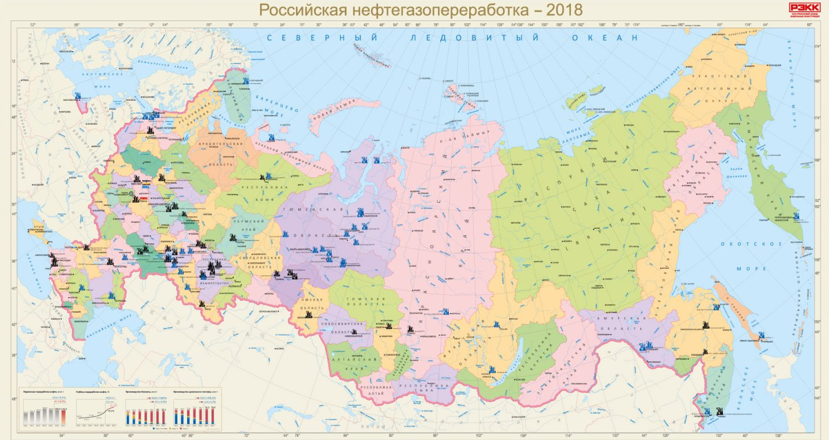
Газоперерабатывающие заводы России
Холдинг | Количество ГПЗ
ПАО «Газпром» | 6
ПАО «СИБУР Холдинг» | 8
ПАО «НК «Роснефть» | 6
ПАО «ЛУКОЙЛ» | 4
ПАО «Татнефть» | 1
ПАО «Новатэк» | 2
ОАО «Сургутнефтегаз» | 1
Прочие | 3
4

Slide 5
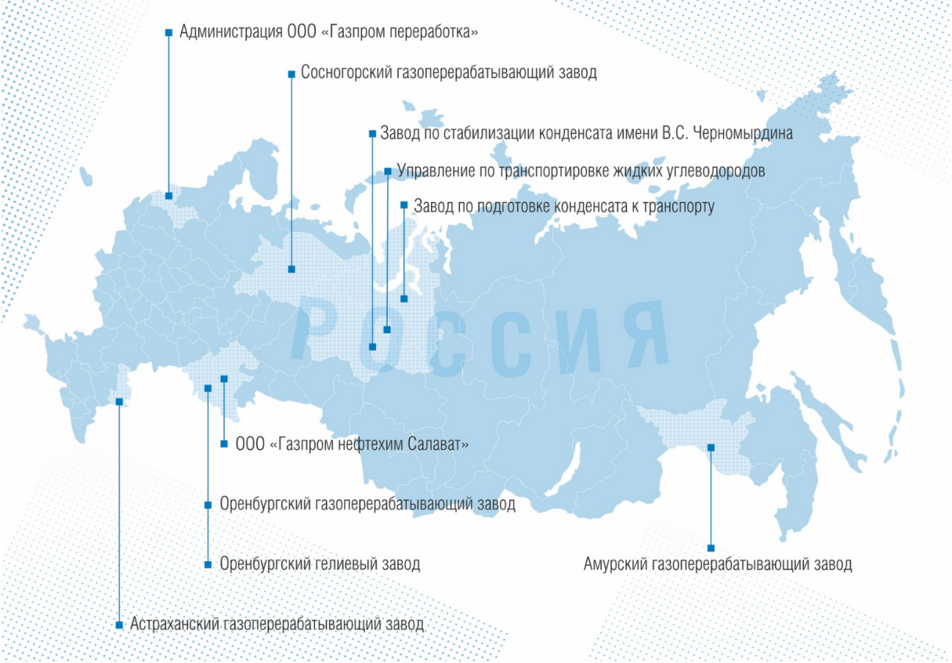
Газоперерабатывающие заводы России
Холдинг | Количество ГПЗ
ПАО «Газпром» | 6
ПАО «СИБУР Холдинг» | 8
ПАО «НК «Роснефть» | 6
ПАО «ЛУКОЙЛ» | 4
ПАО «Татнефть» | 1
ПАО «Новатэк» | 2
ОАО «Сургутнефтегаз» | 1
Прочие | 3
В России в настоящее время функционируют 31 ГПЗ. Газоперерабатывающие заводы ПАО «Газпром» осуществляют переработку природного газа газовых и газоконденсатных месторождений, заводы остальных компаний предназначены для утилизации попутного нефтяного газа (ПНГ)
5

Slide 6
Газоперерабатывающие заводы России
Основное назначение газоперерабатывающих заводов:
очистка от нежелательных компонентов;
осушка и разделение газов и газожидкостных смесей, поступающих на завод с промыслов;
производство товарных газов, жидких углеводородных топлив, газовой серы.
С газоконденсатных месторождений газ и конденсат могут транспортироваться по магистральным трубопроводам одним или раздельными потоками.
Как правило, каждая очередь (линия) ГПЗ — это завершенный технологический цикл, в котором осуществляется переработка газа:
сепарация;
очистка от нежелательных компонентов;
осушка;
получение товарных продуктов.
Переработка ПНГ на ГПЗ сводится к выделению из газа стабильного газового бензина, СУГ и технических УВ. Переработка ПНГ включает следующие процессы:
осушку газа,
очистку от сероводорода, углекислого газа и механических примесей;
отбензинивание;
разделение нестабильного бензина, вырабатываемого на заводе и полученного извне, с получением сухого отбензиненного газа, этановой фракции, ШФЛУ, индивидуальных углеводородов и т. д.
6

Slide 7
Блок-схемы объектов переработки газа

Slide 8
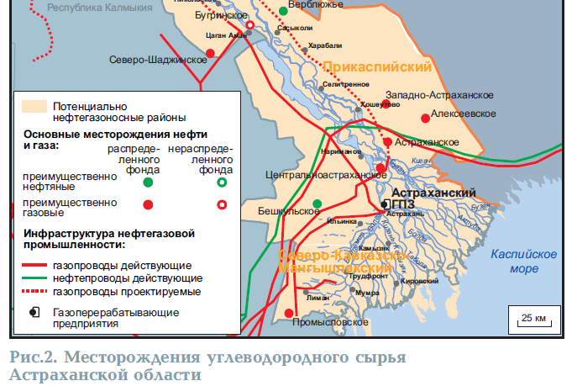
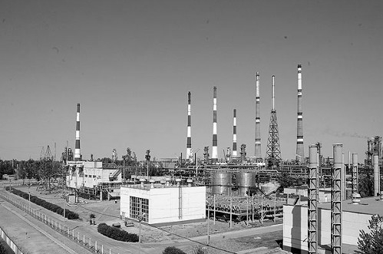
Астраханский газоперерабатывающий завод
Место расположения – Астраханская обл., пос. Аксарайский.
Сырьевая база – Астраханское газоконденсатное месторождение:
3,7 трлн. м³ газа, 0,9 млрд. т конденсата, запасы серы 1,5 млрд т. (до 100 лет);
глубина залегания пластов – 4000-4100 м, размеры залежи – 100 х 40 км;
начальная пластовая температура – 110-115 °С; начальное пластовое давление – 62,4 МПа;
дебит скважин: 60-600 тыс. м³/сут газа, до 200 м³/сут конденсата;
Высокое содержание H₂S (26% об.), CO₂ (16 % об.), сероорганических соединений, меркаптанов, углеводородного конденсата (200-400 г/м³). Содержание в газе сероводорода и углекислого газа после сепарации составляет почти 50%, С₅₊ - ок. 4 %, конденсатогазовый фактор – 0,54 л/м³;
Мощность ГПЗ: по газу сепарации – 12 млрд. нм³/год, по конденсату – 3 млн.т/год
8

Slide 9
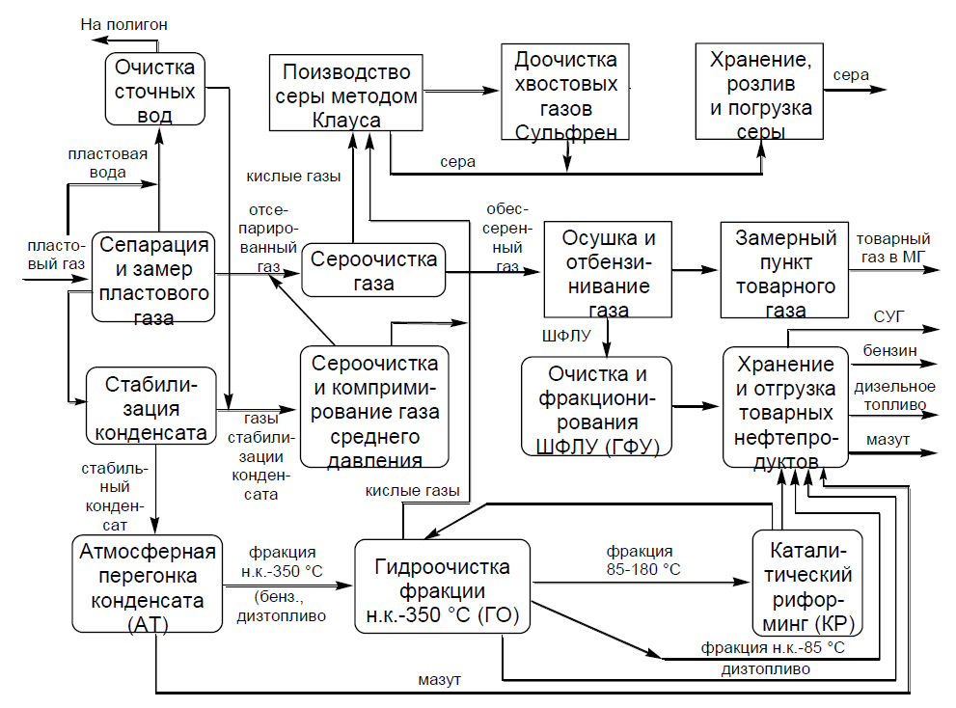
Астраханский газоперерабатывающий завод
Основные особенности Астраханского ГПЗ:
сырье – пластовая смесь (нет промежуточных УКПГ);
темпы добычи газа определяются экологическими ограничениями заводской переработки, ограниченностью рынка серы;
2 очереди производительностью по 6 млрд. м³/год отсепарированного газа (давление на входе 6,7 МПа и температурой 30 °С) – можно варьировать производительность в пределах 1,5-12 млрд. м³/год;
производство по переработке газового конденсата – мощностью 3 млн. т/год.
В каждой очереди несколько технологических линий.
9

Slide 10
Астраханский газоперерабатывающий завод
Переработка конденсата (аналог НПЗ):
ЭЛОУ СГК (3 млн.т/год);
комбинированная установка, включающая блок атмосферной перегонки (2,5 млн.т/год ГК + 0,42 млн.т/год ШФЛУ), блок вторичной перегонки СГК (2 млн.т/год), установку ГФУ и очистки сжиженных газов «Мерокс» (0,357 млн.т/год);
комбинированная установка гидроочистки топлив: 2 млн.т/год бензиновой фракции и 1,5 млн.т/год дизельной фракции;
установка каталитического риформинга бензина мощностью (1 млн.т/год).
Установка изомеризации ПГФ 0,3 млн. т/год.
10

Slide 11
Астраханский газоперерабатывающий завод
Товарная продукция завода:
Сухой газ, направляемый в магистральный газопровод,
Техническая газовая сера: жидкая, гранулированная и комовая - по ГОСТ; пониженной сортности (7000) – по ТУ,
Бензин автомобильный марок АИ-92, АИ-95 (ЭК не ниже 5),
Дизельное топливо ДТ-Л,З,Е-К5,
Топочный мазут М100 (сернистый) по ГОСТ и мазут 100 ГКТ по ТУ,
СУГ: ПБА, ПБТ;
Дистилляты газового конденсата по ТУ.
При остановке переработки газового конденсата (или при его получении большем, чем мощность завода по ГК) ГПЗ может выпускать:
Стабильный газовый конденсат;
ШФЛУ.
Основные недостатки ГПЗ:
без бурения новых скважин добычу газа на проектном уровне можно поддерживать не далее 2020-22 гг.;
недостаточное извлечение из газа ценных компонентов (этана);
устаревшая технология переработки конденсата, ориентированная на выпуск низкооктанового бензина (1985 г.).
продукция не полностью удовлетворяет современным требованиям к качеству выпускаемых моторных топлив и глубине переработки сырья - необходимость увеличения производства бензинов АИ-92 и выше;
необходимость повышения четкости ректификации на установках атмосферной и вторичной перегонок;
необходимость обеспечения производительности установок гидроочистки и вторичной перегонки.
11

Slide 12
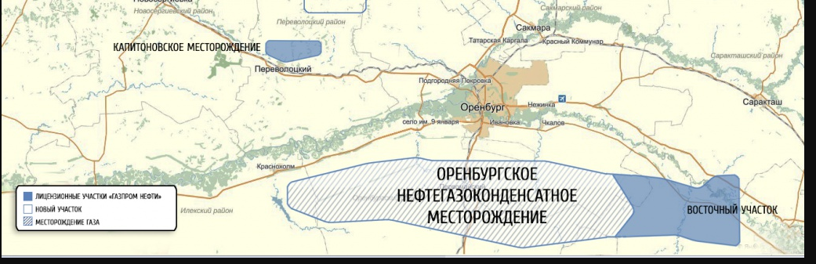
Оренбургский газоперерабатывающий завод
Месторасположение – 30 км южнее г. Оренбурга.
Сырьевая база – Оренбургское нефтегазоконденсатное месторождение:
2 трлн. м³ газа, 600 млн. т нефти, 120 млн. т конденсата;
глубина добывающей скважины – 1300-1800 м, размеры залежи – 125 х 25 км;
дебит скважин (падающая добыча): 2,7-53,5 млн. м³/сут газа, до 214,5 т/сут нефти;
Содержание сероводорода - 5% об., диоксида углерода – 2 %, суммарное содержание жидкости – 0,7 л/м³;
Мощность ГПЗ: по газу сепарации – 30 млрд. нм3/год, по нефти – 0,38 млн. т/год и конденсату – 6 млн. т/год.
12

Slide 13
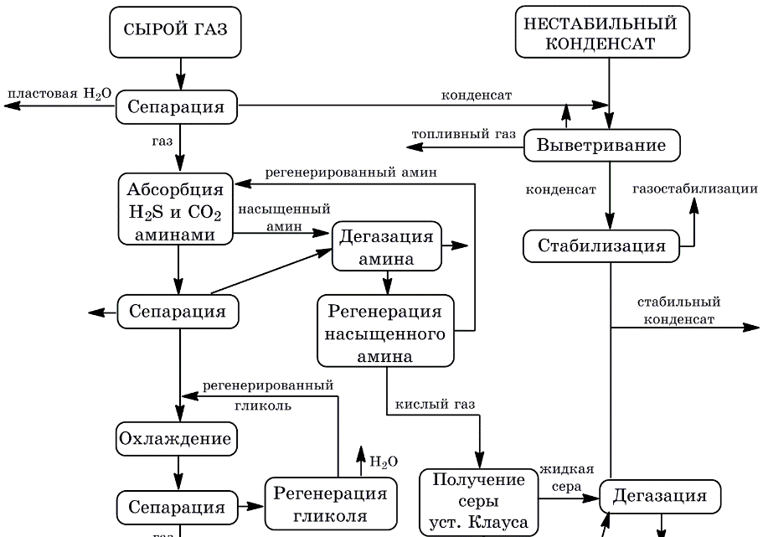
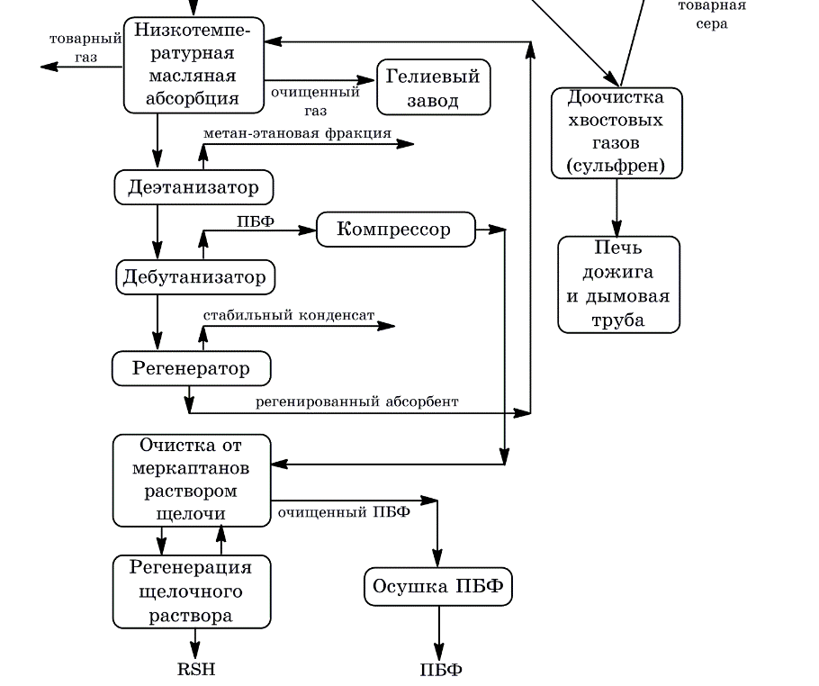
Оренбургский газоперерабатывающий завод
Рисунок – Схема переработки сырого газа и нестабильного конденсата на Оренбургском ГПЗ
13

Slide 14
Оренбургский газоперерабатывающий завод
Состав ООО «Газпром добыча Оренбург»: УКПГ + трубопроводы + ГПЗ + гелиевый завод. ГПЗ – крупнейший в Европе, состоит из 3 очередей по 15 млрд. м³/год каждая.
В каждой очереди несколько технологических линий:
  очистка газа с отделением механической сепарации;
  сероочистка газа раствором ДЭА;
  низкотемпературная осушка газа с использованием пропанового холодильного цикла;
  очистка и стабилизация углеводородного конденсата;
  производство серы по методу Клауса с доочисткой по методу Сульфрен;
  получение ШФЛУ из газа стабилизации конденсата;
  очистку газа от меркаптанов на цеолитах;
    + установка низкотемпературной масляной абсорбции на 3 линии.
Товарная продукция завода
сухой газ,
сера (жидкая, комовая, молотая),
ШФЛУ (ФУМ, фракция УВ многокомпонентная),
стабильный конденсат,
сжиженный газ,
одорант «СПМ» (смесь природных меркаптанов С₂-С₅).
Перспективы развития ОГПЗ:
снижение объемов переработки собственного сырья;
обеспечение загрузки мощностей завода давальческим сырьем.
для переработки всего планируемого объема давальческого конденсата и нефти потребуется сооружение новых установок стабилизации.
сокращение производства продукции, которая имеет ограниченный спрос:
неочищенной от сернистых соединений ШФЛУ (ШФЛУ будет вырабатываться на гелиевом заводе)
комовой серы (вся сера будет выпускаться только в гранулированном и в жидком виде);
14

Slide 15
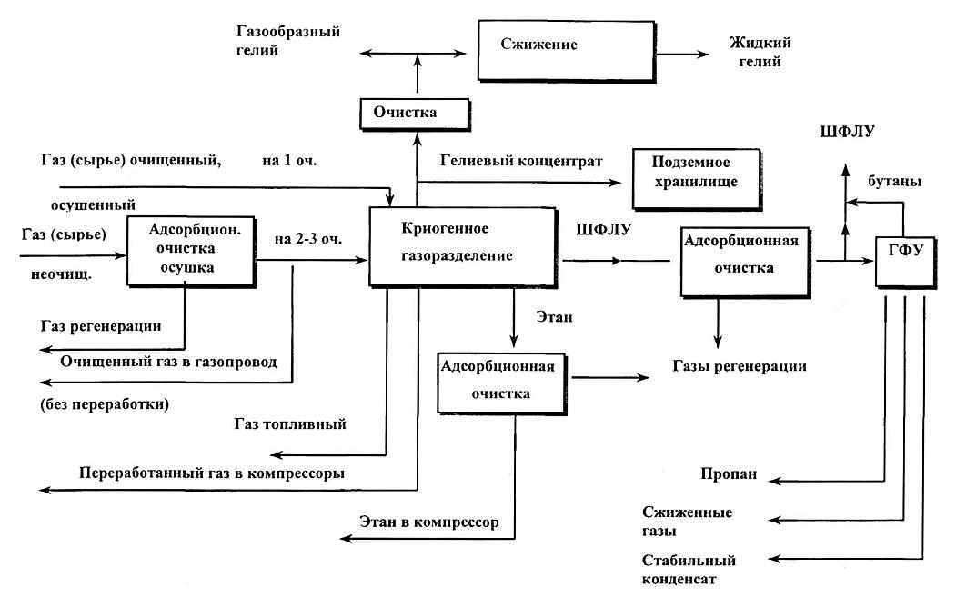
Оренбургский гелиевый завод
Проектная мощность ОГЗ по сырью составляла 18 млрд.м³/год (сейчас – 15 млрд.м³/год).
На ОГЗ поступает природный газ с ОГПЗ, очищенный от сероводорода и диоксида углерода и осушенный до температуры точки росы (-10) °С.
Газ после очистки поступает на криогенные гелиевые блоки, где из него извлекают этановую фракцию, ШФЛУ и гелиевый концентрат, из которого после каталитической и адсорбционной очистки от водорода, азота и неона получают товарный газообразный гелий.
Процесс разделения осуществляется путём конденсации всех углеводородных компонентов газовой смеси и низкотемпературной ректификации. Для получения холода используется собственная энергия газа (при его расширении в турбодетандерах и дросселировании сжиженных фракций) и внешние холодильные циклы (пропановые и азотные).
Мощность:
по переработке газа ОГПЗ – 15,0 млрд м³/год;
по выработке гелия – 6500 тыс. м³/год;
по выработке этановой фракции – 340 тыс. т/год;
по выработке ШФЛУ – 1,0 млн т/год.
15

Slide 16
Оренбургский гелиевый завод
Перспективы развития
Сейчас: Технология криогенных установок ОГЗ ориентирована на высокое извлечение гелия и низкое извлечение этана (не выше 40%) и ШФЛУ (75-80%).
На зарубежных ГПЗ экономически оптимальным считается извлечение 80-90% этана и 90-100% ШФЛУ от их потенциала.
В будущем: Радикальным способом повышения экономической эффективности ОГЗ является реконструкция двух криогенных гелиевых установок:
собственная выработка этана увеличится примерно в 2 раза, ШФЛУ – на 24% при снижении энергозатрат на 23%;
при вовлечении в переработку, кроме газа ОГКМ, более "жирных" газов можно увеличить ежегодное производство этана, производство гелия при этом несколько снизится.
Мощность:
по переработке газа ОГПЗ – 15,0 млрд м³/год;
по выработке гелия – 6500 тыс. м³/год;
по выработке этановой фракции – 340 тыс. т/год;
по выработке ШФЛУ – 1,0 млн т/год.
16

Slide 17
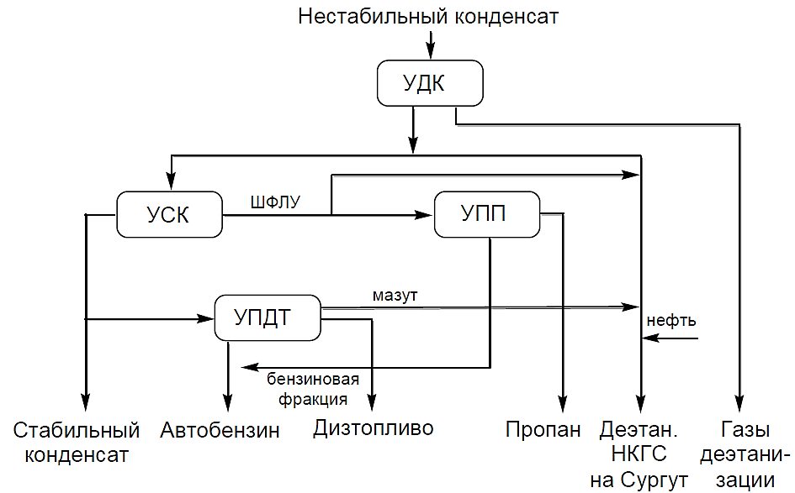
Новоуренгойский завод подготовки конденсата к транспорту
Сырьем УПКТ является нестабильный конденсат вначале Уренгойского, а позже и Ямбургского ГКМ.
Суммарная мощность Новоуренгойского ЗПКТ по переработке нестабильного конденсата составляет ок. 12 млн т/год. На установке деэтанизации конденсата (УДК) мощностью около 6 млн т в год получают газ деэтанизации и деэтанизированный конденсат. После этого около 70% деэтанизированного газового конденсата транспортируют на Сургутский ЗСК, а газ деэтанизации отгружают в магистральный газопровод. Остальные 30% деэтанизированного газового конденсата стабилизируют и получают ШФЛУ и стабильный газовый конденсат, часть которого перерабатывают на установке производства дизельного топлива. На этой установке производят дизельное топливо широкого фракционного состава, бензиновую фракцию, автомобильный бензин и кубовый остаток. Перерабатывая ШФЛУ, получают пропановую и пропан-бутановую фракции. Смесь бензиновой фракции и кубового остатка используется вместе со стабильным конденсатом как аналог стабильного конденсата.
17

Slide 18
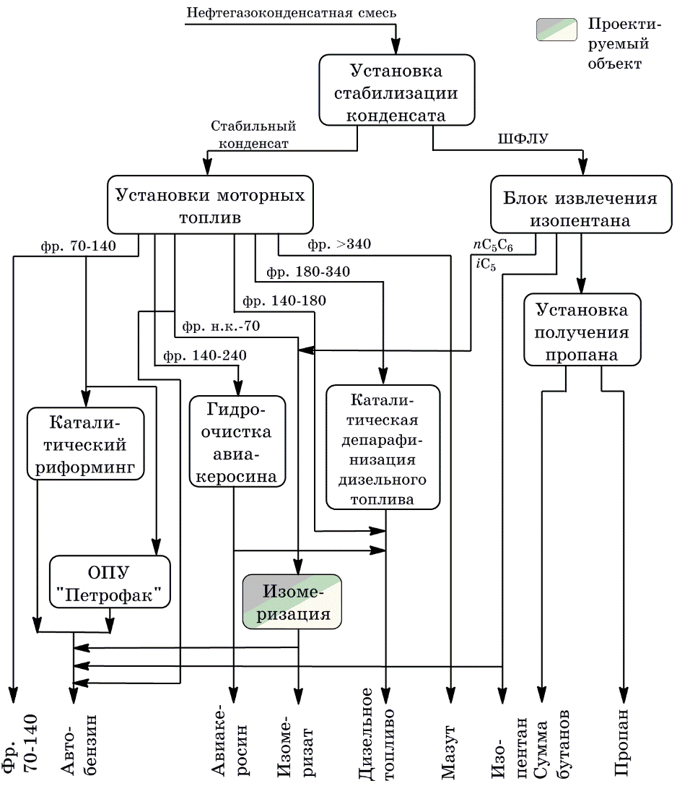
Сургутский завод стабилизации конденсата
Сургутский ЗСК является крупнейшим предприятием в России по стабилизации и переработке нефтеконденсатных смесей. Мощность установки стабилизации составляет 12 (8+4) млн т/год по сырью. Основным сырьем ЗСК является деэтанизированный ГК от Новоуренгойского УПКТ с добавкой нефти.
Технологические операции:
стабилизация деэтанизированной нефтегазоконденсатной смеси на установках мощностью свыше 12 млн т в год по сырью;
первичная переработка нефтегазоконденсатной смеси с получением моторных топлив (4 млн т в год);
каталитический риформинг (установка «Петрофак») производительностью 100 тыс. т в год;
переработка ШФЛУ с получением С₃-, С₄- и изо-С₅ фракций;
каталитическая депарафинизация дизельного топлива, а также гидроочистка реактивного топлива.
Развитие Сургутского ЗСК:
углубление процесса переработки УВ с целью получения продукции: бензинов высокого качества, реактивного и дизельного топлива, сырья для химической промышленности, сжиженных газов и другой химической продукции.
18

Slide 19
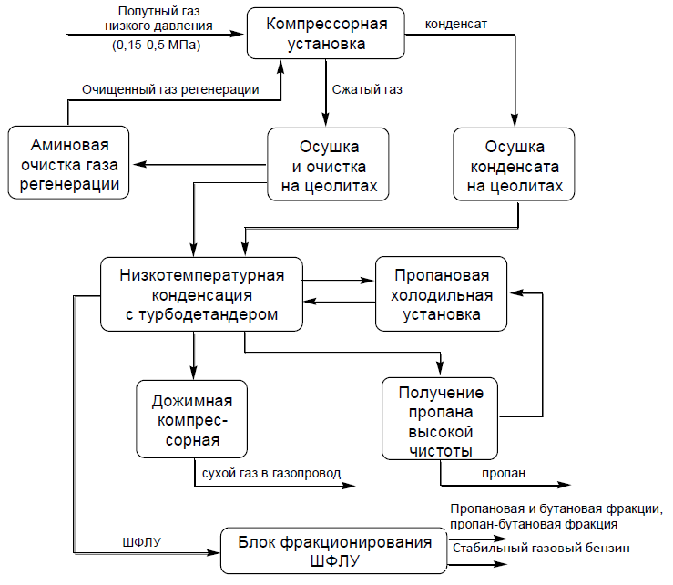
Нижневартовский газоперерабатывающий завод (комплекс)
Введен в эксплуатацию в 1974–1978-х гг. и состоит из четырех заводов (2(4) масляных НТА, НТК на пропановом ХЦ, НТК на пропановом ХЦ и ТДА), размещенных на одной площадке, производительность по сырью 2140 млн м³ в год.
На заводе перерабатываются попутные нефтяные газы восточной части Среднего Приобья, Самотлорского, Варьеганского, Советского, Аланского и других месторождений Западной Сибири.
Методом низкотемпературной масляной абсорбции с применением хладоагента – пропановой фракции высокой степени чистоты, а также газофракционирования широкой фракции легких углеводородов (ШФЛУ) на предприятии получают сухой отбензиненный газ (С₁–С₂), стабильный газовый бензин, пропан-бутановую фракцию, пропан высокой чистоты и углеводородные сжиженные газы для автотранспорта и коммунально-бытового потребления.
19

Slide 20
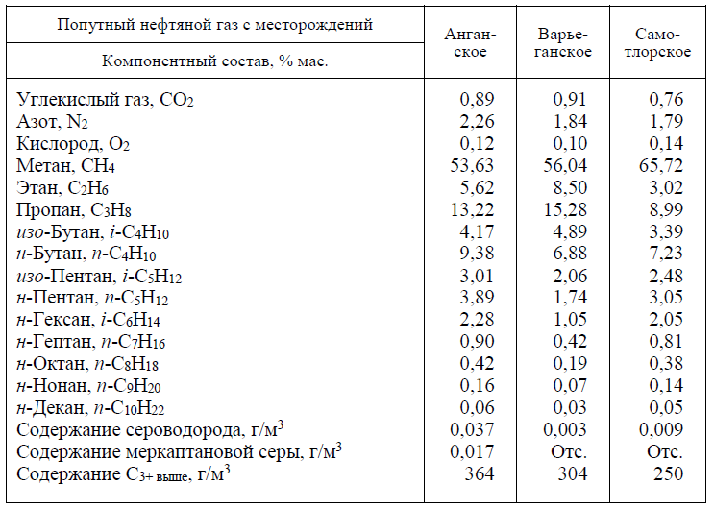
Нижневартовский газоперерабатывающий завод (комплекс)
Таблица – Состав ПНГ Нижневартовского ГПК
20

Slide 21
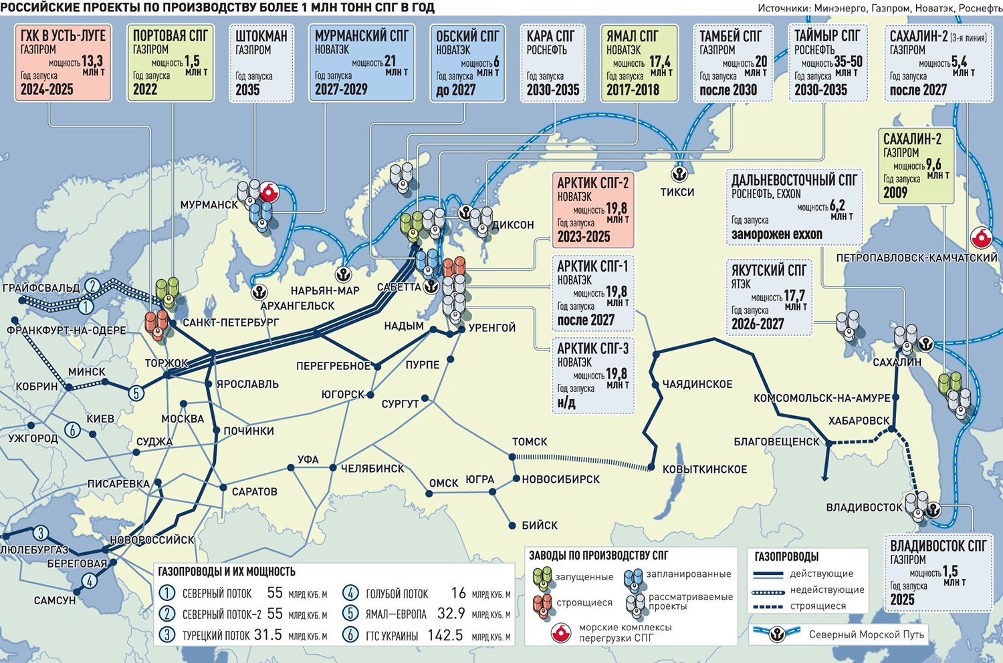
Российские проекты по производству СПГ
21

Slide 22
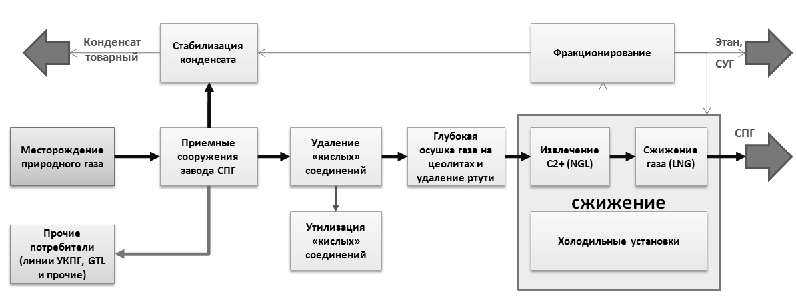
Типовая блок-схема крупнотоннажного завода СПГ
22

Slide 23
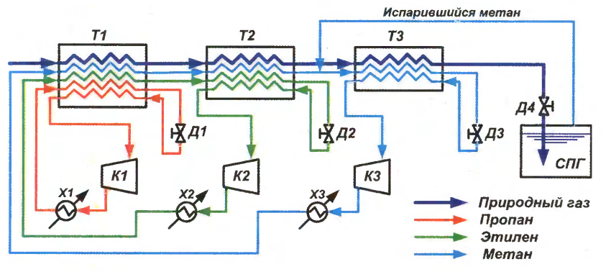
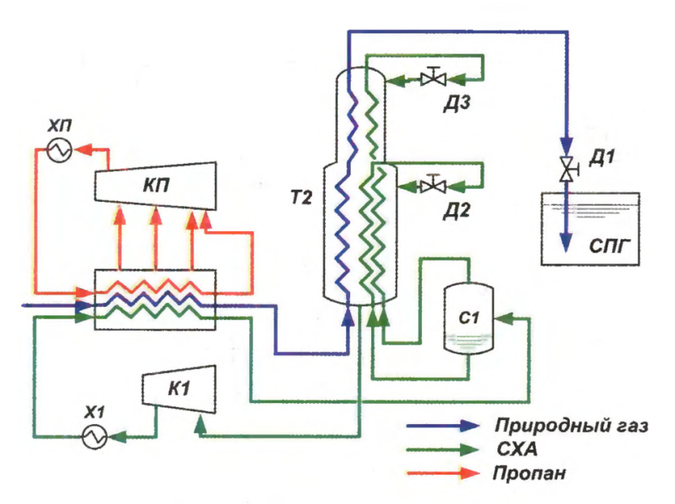
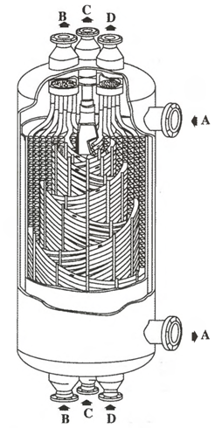
Типовые схемы установки сжижения природного газа
Принципиальная схема модернизированного каскадного процесса сжижения ПГ Philips
Схема многопоточного спирально-витого теплообменного аппарата
Процесс APCI C3MR
23

Slide 24
Факторы, ограничивающие повсеместное распространение ГПЗ
Факторы:
сложности с шельфовыми и морскими месторождениями (надежность сбора и подготовки газа, экономическое обоснование);
трудности с использованием попутного нефтяного газа (отсутствие транспортной схемы, экономическое обоснование переработки);
выработка месторождений;
отставание отечественных технологий от требований рынка химических продуктов;
24

Slide 25
Cхемы объектов подготовки газа

Slide 26
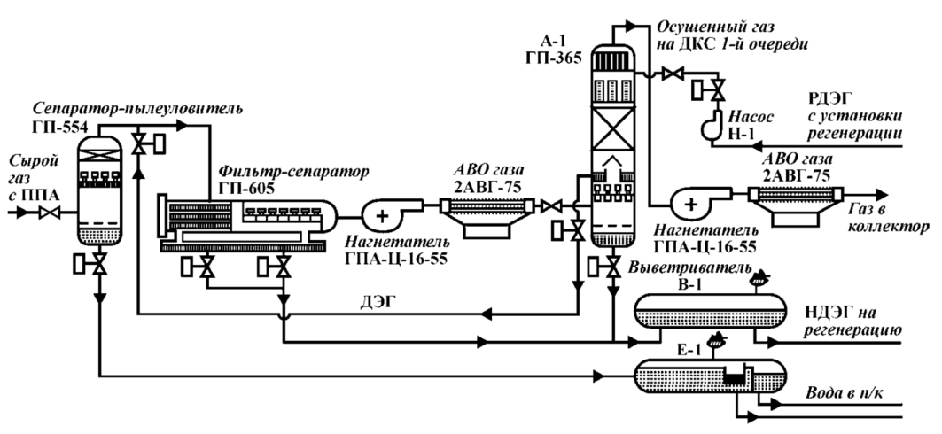
УКПГ сеноманских залежей уренгойского НГКМ
Предусмотрена коллекторно-кустовая схема сбора газа. Куст – 3-5 скважин. ПГ от скважин поступает в газовые коллекторы кустов, далее на УКПГ. УКПГ включает в себя:
- ДЭГ-осушка газа;
- ДКС-2 (поле осушки);
- ДКС-1 (до осушки, подключены позднее).
На НГКМ 15 УКПГ. На некоторых УКПГ была заложена избыточная надежность оборудования (диаметр абсорбера, работа фильтров ДЭГ, сепарационной и массообменной части абсорбера).

Slide 27
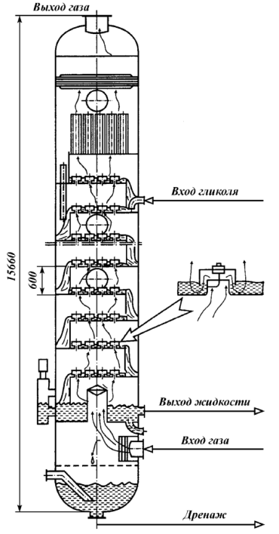
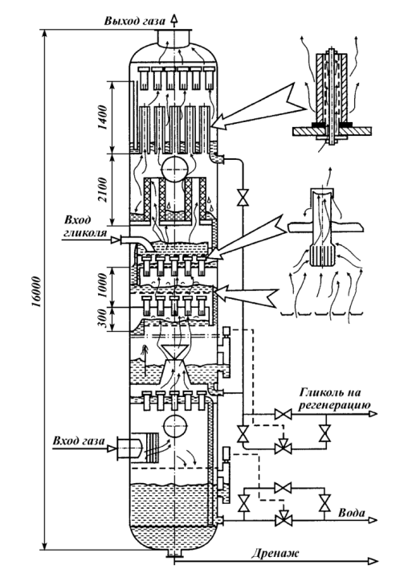
УКПГ сеноманских залежей уренгойского НГКМ
Абсорберы ГП-252 (УКПГ 1-4): единичная производительность технологической нитки – 3-5 млн. м³/сут; диаметр – 1600 мм.
Абсорберы ГП-365 (УКПГ 5-10): производительность технологической нитки – 5 млн. м³/сут; диаметр – 1200 мм; высота – 16 м; 90 шт.
Абсорберы ГП-502 (УКПГ 11-15): производительность технологической нитки – 10 млн. м³/сут; диаметр – 1800 мм; высота – 16,6 м; 90 шт.
Абсорберы ГП-778 (УКПГ 3, 4, 6, 7 Ямбургского НГКМ): производительность технологической нитки – 10 млн. м³/сут.
Рисунок – Схема абсорбера ГП-252
Рисунок – Схема абсорбера ГП-365

Slide 28
УКПГ сеноманских залежей уренгойского НГКМ
Основные «узкие места»:
работа внутренних элементов абсорбера;
работа АВО перед абсорбером (неравномерность охлаждения, образование газовых гидратов в трубках);

Slide 29
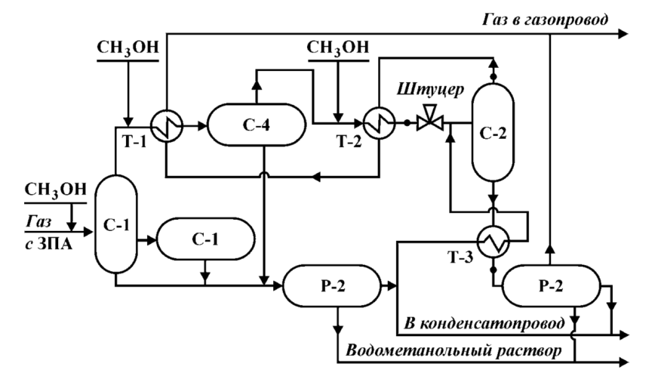
УКПГ валанжинских залежей уренгойского НГКМ
НТС до (-30)-(-25) °С. Валанжинские УКПГ 4 шт. Классическая 3х-ступенчатая технология НТС с 2 ТО типа газ-газ, дросселированием газа и ингибированием метанола.
Производится впрыск части (30 %) нестабильного конденсата в газовый поток – сорбция в потоке.
Температуры входа на УКПГ – 25-40 °С; Свободный перепад давления – 5-5,5 МПа; Температура НТС (-30) °С;
Степень извлечения С₃₊ - 97 %; точка росы по воде – (-27) °С
Период | Давление на входе в УКПГ | Давление НТС | Давление в МГ | ДКС?
Начальный | 12,5-13 МПа | 7,7 МПа | 7,4-7,5 МПа | -
«средний» | 10-10,5 МПа | 6 МПа | 7,4-7,5 МПа | После НТС
«средний» | 9,5 МПа | 6 МПа | 7,4-7,5 МПа | До и после НТС
Проектная схема подготовки газа на УНТС Уренгойского ГКМ

Slide 30
УКПГ валанжинских залежей уренгойского НГКМ. Недостатки проектной технологии
Не везде предусмотрено регулируемое байпасирование ТО (по потоку сухого газа), что позволило бы поддерживать температуру сепарации и экономить метанол.
Неравномерность распределения газожидкостных потоков по сепараторам (на некоторых УКПГ была принята кольцевая схема коллектора вокруг установки).
Не везде были выбраны правильно точки ввода и технология ввода метанола в ТО.
Проблемы утилизации ВМР (решена посредством ввода установки регенерации).
Проблема газов дегазации (были установлены эжекторы).
Температуры входа на УКПГ – 25-40 °С; Свободный перепад давления – 5-5,5 МПа; Температура НТС (-30) °С;
Степень извлечения С₃₊ - 97 %; точка росы по воде – (-27) °С
Проектная схема подготовки газа на УНТС Уренгойского ГКМ

Slide 31
УКПГ валанжинских залежей уренгойского НГКМ. Недостатки проектной технологии
Низкая эффективность разделения жидких фаз в трехфазных сепараторах – риск загидрачивания конденсатопровода (стали добавлять ВМР).
Плохая теплоизоляция шлейфов (= повышенный расход метанола).
Повышенные уносы нестабильного конденсата.
Температуры входа на УКПГ – 25-40 °С; Свободный перепад давления – 5-5,5 МПа; Температура НТС (-30) °С;
Степень извлечения С₃₊ - 97 %; точка росы по воде – (-27) °С
Проектная схема подготовки газа на УНТС Уренгойского ГКМ

Slide 32
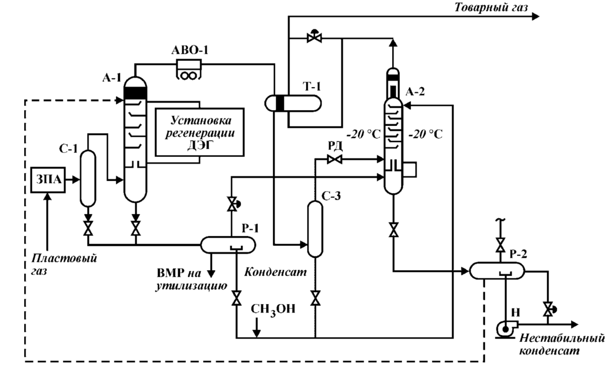
УКПГ валанжинских залежей Ямбургского НГКМ
Только УКПГ-1В имела полный цикл низкотемпературной обработки. Коллекторская схема – 3 нитки, после каждого аппарата, а затем снова расходятся по аппаратам.
Имеется возможность работать и как НТА (степень извлечения С₃₊ - 110 %), и как НТС. Имеется азеотропная регенерация ДЭГ и ректификационная регенерация метанола. Осушка газа предусматривалась до безгидратного уровня в последующих аппаратах.
Особенность подключения детандер-компрессорных агрегатов: А-1 -> компрессор -> АВО-1 -> ТО -> детандер.
Технологическая схема УКПГ-1В Ямбургского ГКМ (валанжинская залежь, пуск 1991 г.)

Slide 33
УКПГ валанжинских залежей Ямбургского НГКМ. Недостатки проектной технологии
Недостаточно эффективное ТО-оборудование.
Некорректно рассчитана гликолевая осушка газа (потребовался запас по точке росы – 5-7 °С) + выделение в абсорбере А-2 унесенного гликоля в виде твердой фазы.
Избыточный расход метанола (в т.ч. в поток конденсата в А-2) = расходу метанола вообще без установки осушки (!).
Не были предусмотрены эжекторы.
Технологическая схема УКПГ-1В Ямбургского ГКМ (валанжинская залежь, пуск 1991 г.)

Slide 34
УКПГ валанжинских залежей уренгойского и Ямбургского НГКМ. Анализ опыта, главные выводы
Каждая технологическая линия УКПГ должна быть самостоятельной; использование коллекторной схемы технологических ниток неприемлемо.
Должна иметься возможность отключения любого аппарата посредством байпасных линий.
Должна быть предусмотрена возможность распределения пришедшего с кустов скважин газа на разных технологических линиях (особенно после начального периода эксплуатации, по мере падения пластового давления, в «слабых» и «водопроявляющих» шлейфах кустов скважин).
Целесообразно кардинально решить проблему газов дегазации низкого давления за счет монтажа эжекторов.
Следует проектировать как дроссельный, так и турбодетандерный варианты работы низкотемпературных установок.
Должны быть предусмотрены возможности дополнения технологии при необходимости блоками абсорбции и ректификации.
Следует разрабатывать оптимальные схемы ингибирования гидратообразования с автоматическим регулированием расхода ингибитора и рациональным подбором точек ввода. Необходимо использовать десорберы для отпарки (отдувки) метанола.

Slide 35
УКПГ валанжинских залежей уренгойского и Ямбургского НГКМ. Анализ опыта, главные выводы
Следует обеспечить транспорт нестабильного конденсата в однофазном состоянии за счет регулирования температуры и давления в узлах дегазации. Возможно, включать в схему теплообменник конденсат-газ перед узлом концевой дегазации.
Предусматривать новые специальные конструкции концевых сепараторов с пониженными уносами жидкой фазы, что уменьшает потери тяжелых УВ и повышает надежность работы головных систем магистрального транспорта товарного газа a однофазном состоянии.

